Slide 1

ForeverLearn
Un espacio virtual para la educación centrado en cMOOC
GRADO EN INGENIERÍA DEL SOFTWARE - Trabajo Fin de Grado
Tutor: Oriol Borrás Gené
Autor: José Justo Tena Agudo

Slide 2
Índice
01
05
02
06
03
07
04
08
Introducción
Implementación
Estado del arte
Arquitectura
Objetivos
Testing
Características
Conclusiones

Slide 3
01
Introducción

Slide 4
Introducción
Crear una plataforma educativa de la que partir para implementar nuestras ideas de innovación educativa

Slide 5
02
Estado del arte

Slide 6
Estado del arte
cMOOC
MOOC
xMOOC
connected MOOC
Massive Open Online Course
extended MOOC

Slide 7
Estado del arte
OER
Open Educational Resources
LMS
Learning Management System

Slide 8
03
Objetivos

Slide 9
Objetivos
Aprendizaje abierto
Diseño de cursos
Seguir una filosofía de aprendizaje abierto
Ofrecer múltiples herramientas de creación y gestión de cursos
Libertad de rol
Seguimiento de cursos
Dar la libertad a los usuarios de ser alumno y profesor
Facilitar la búsqueda y seguimiento de los cursos

Slide 10
04
Características

Slide 11


Características - Libertad de rol
Profesor
Alumno
Creación de cursos
Gestión de requisitos Gestión de objetivos, Gestión del temario
Matricularse en cursos
Gestión de lista de deseados
Valoración de cursos

Slide 12
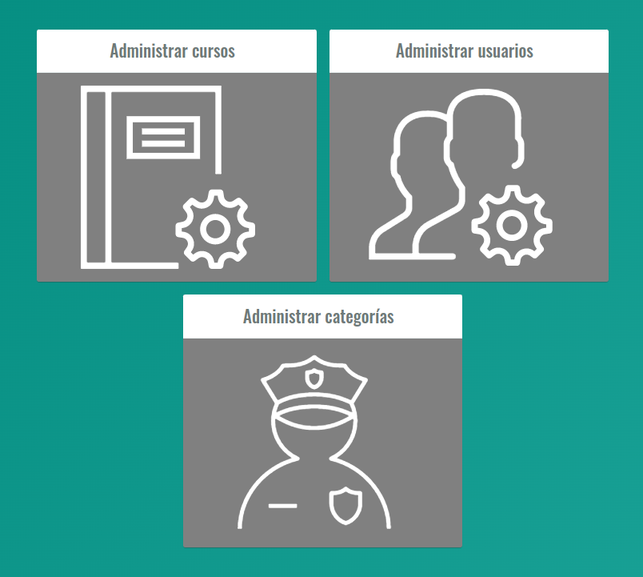
Características - Administración

Slide 13
05
Implementación

Slide 14
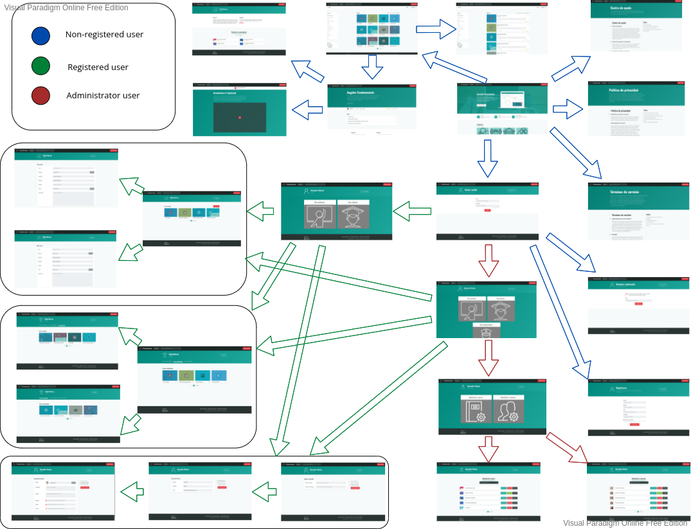




Implementación - Frontend
Tecnologías

Slide 15

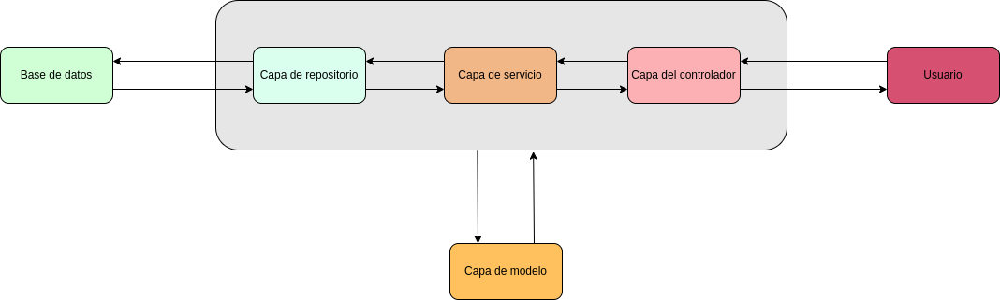



Implementación - Backend
Tecnologías

Slide 16
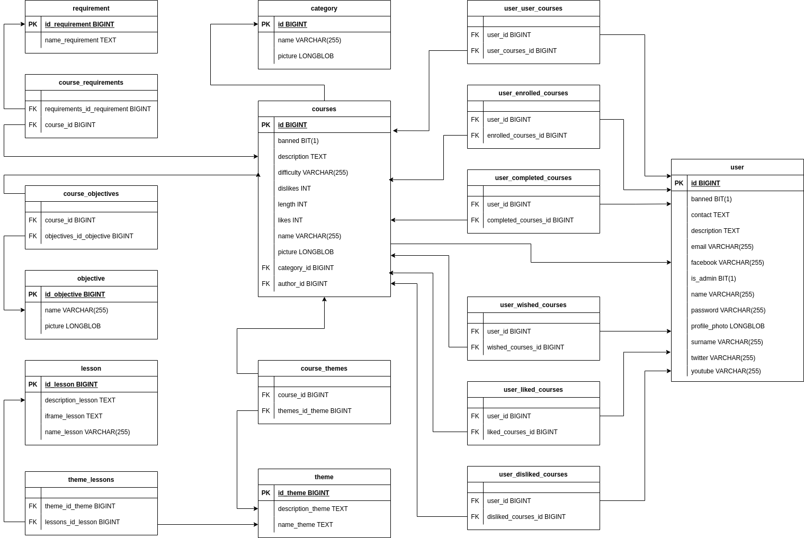



Implementación - Base de datos
Tecnologías

Slide 17
06
Arquitectura

Slide 18
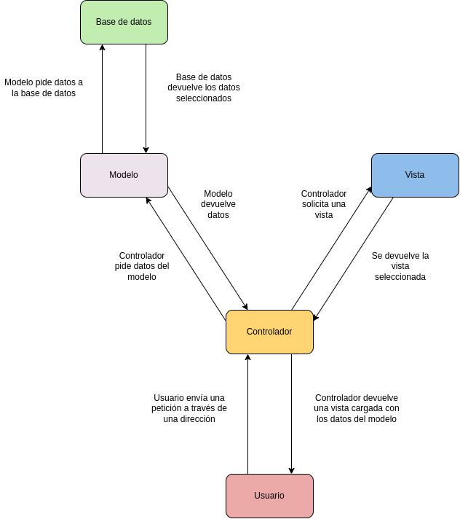
Arquitectura
Modelo
Vista
Controlador

Slide 19
07
Testing

Slide 20


Testing
Controlador
Repositorio
Comprobamos la respuesta a peticiones http
Comprobamos que opera correctamente con la base de datos
01
03
02
04
Tecnologías
Servicio
Comprobamos las operaciones de la lógica de negocio

Slide 21
08
Conclusiones

Slide 22
Conclusiones
Libertad de rol entre profesor y estudiante
Herramientas de modelado de cursos
Cursos de libre acceso
Sistema de administración de la web
Calidad asegurada por testing
Punto de partida para el siguiente TFG

Slide 23

Muchas gracias por su atención
¿Tienen alguna pregunta?

